Slide 1
Agentes Inteligentes
Simulación de comunicaciones
Piloto-Avión
Orión García Gallardo

Slide 2
Indice
Introducción
Objetivo
Restricciones
Diseño
Trabajo Futuro
Preguntas

Slide 3
Introducción
Estado del arte:
  JSBSim (modelo físico en C++):
    FlightGear (un único avión)
    OpenEaagles
  Aviator Visual Design Simulator (Simulink)
  Centradas en el trafico aéreo (Saturación aérea):
    NASA:
      FACET (aspectos físicos)
    FAA:
      IMPACT (Agentes)

Slide 4
Introducción
Problema que tenemos con estas herramientas:
  Poco intuitivos / Mucha complejidad
  Poca flexibilidad (cambios de diseño)
  No modelan el comportamientos/conductas de los pilotos, ni sus interrelaciones
  Poca abstracción (modelo físico, discretizacion de maniobras del avión, …)

Slide 5
Objetivo
Modelado de un vuelo comercial con Ingenias
  Agentes: Piloto, Avión
Decisiones que puede tomar el piloto
Maniobras transmitidas al avión a través de interacciones:
Piloto → Avión
Evitar conflictos entre aviones

Slide 6
Restricciones
Plan de vuelo predefinido
Plan de vuelo fijo durante toda la ruta de vuelo
Condiciones meteorológicas ideales
No hay obstáculos geográficos

Slide 7
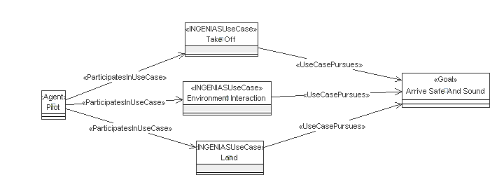
Diseño
Casos de uso

Slide 8
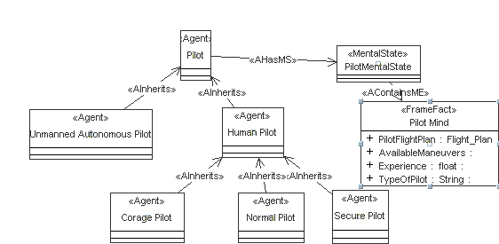
Diseño
Modelo del piloto

Slide 9
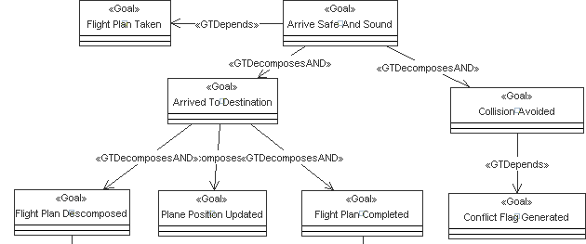
Diseño
Diagrama de Objetivos Principales

Slide 10
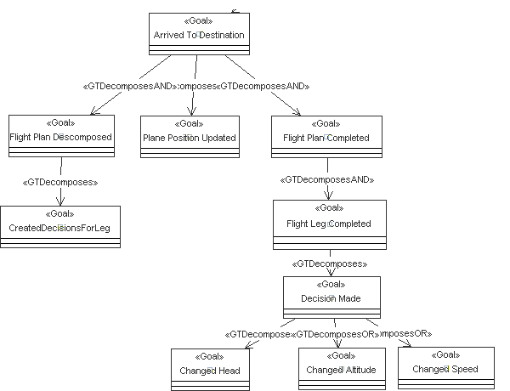
Diseño
Diagrama de Objetivos

Slide 11
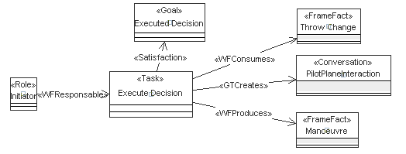
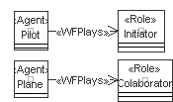
Diseño
Interacción Piloto - Avión

Slide 12
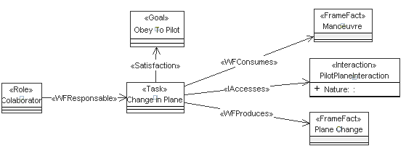
Diseño
Interacción Piloto - Avión

Slide 13
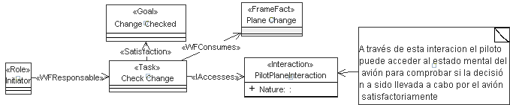
Diseño
Interacción Piloto - Avión

Slide 14
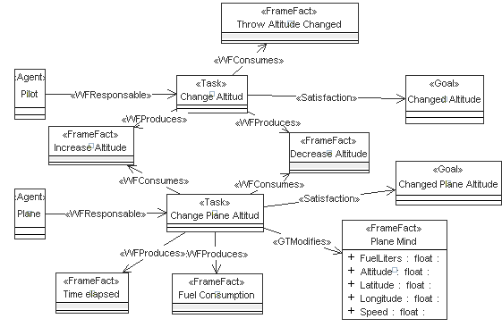
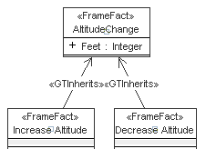
Diseño
Ejecución de maniobra

Slide 15
Conclusiones
Permite cierta abstracción del problema
Tenemos un sistema complejo:
  Descripción intuitiva y más realista
  Mantenible
  Flexible (Variedad despliegues/desarrollos)
  Escalable
Facilidad en el modelado de comportamientos/conductas (Tipos de piloto)

Slide 16
Trabajo Futuro
Modelado de la introducción de aviones no tripulados en el sistema aéreo actual
Gestión de cambios de Plan de vuelo durante el vuelo
  Saturación del espacio aéreo y evitar conflictos
  Condiciones meteorológicas adversas y obstáculos geográficos
Introducción de más agentes:
  Controladores aéreos:
    Gestionar conflictos puntuales
    Gestionar cambios de planes aéreos
    Limitación de la percepción del piloto
  Generador de planes de vuelo

Slide 17

¿Preguntas?

